Slide 1
Udržitelná mobilita. Jak na ní pomocí Mobility jako služby (MaaS)
Mgr. Radovan Prokeš CEO CEDA Maps
Future City Tech
Říčany 06/2022

Slide 2












































digitální MAPY
MAPY DATA MOBILITA
Reference
online DATA
chytrá MOBILITA
MAPY DATA MOBILITA
Partneři
Členové

Slide 3
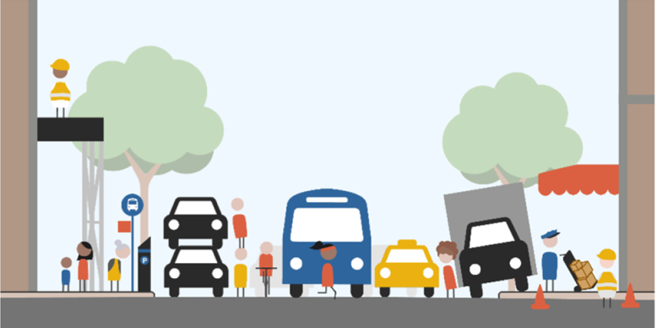
Města nejsou nafukovací
Lidí a aut přibývá

Slide 4
VOZIDLA
Objem dopravy
STÁNÍ
5,1M
30%
95%
registrovaných v ČR
tvoří vozidla hledající parkovací místa (centra měst ve špičce)
času vozidla stojí

Slide 5
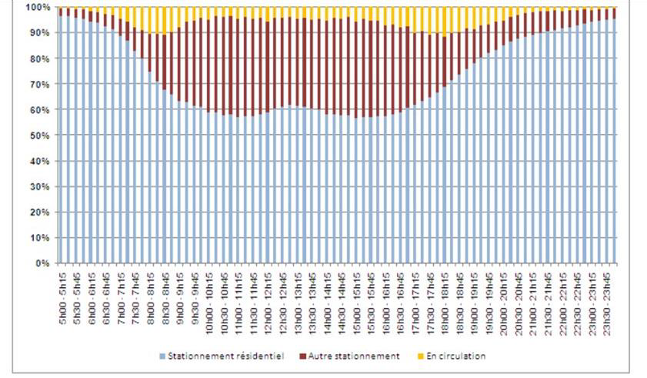
Pohyb vs. stání vozidel

Slide 6

Souboj o veřejný prostor
Náklad na vybudování parkovacího místa (ceny roku 2017):
50 000 Kč místo na ulici
100 000 Kč místo v nadzemní garáži
500 000 Kč místo v podzemní garáži
Cena denního parkování v centru odpovídá ceně ????
Dojde k zdražování a k rušení uličních stání
Lidí ve městech bude dále přibývat, prostor je omezený
Změna je jen otázkou času (odvahy politiků se do ní pustit)

Slide 7
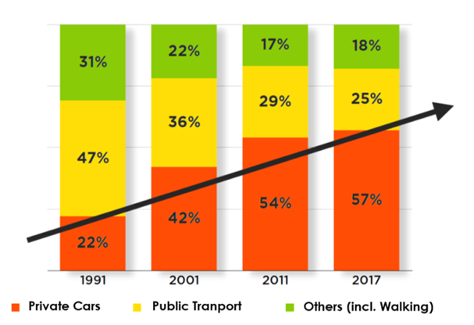
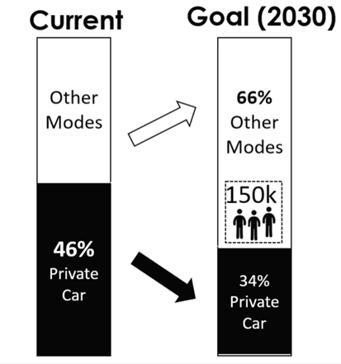
Modal shift
Lisabon včera
Lisabon zítra
Nastupující generace nevnímají vlastnictví auta jako podstatné

Slide 8
Budapešť
stav 2014 65% udržitelné dopravy plán pro 2030 80% udržitelné dopravy

Slide 9
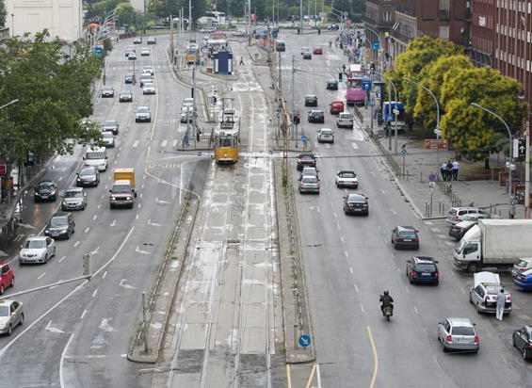
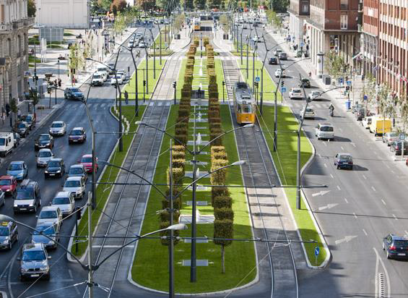
Revitalizace městského prostoru
2006
2014

Slide 10
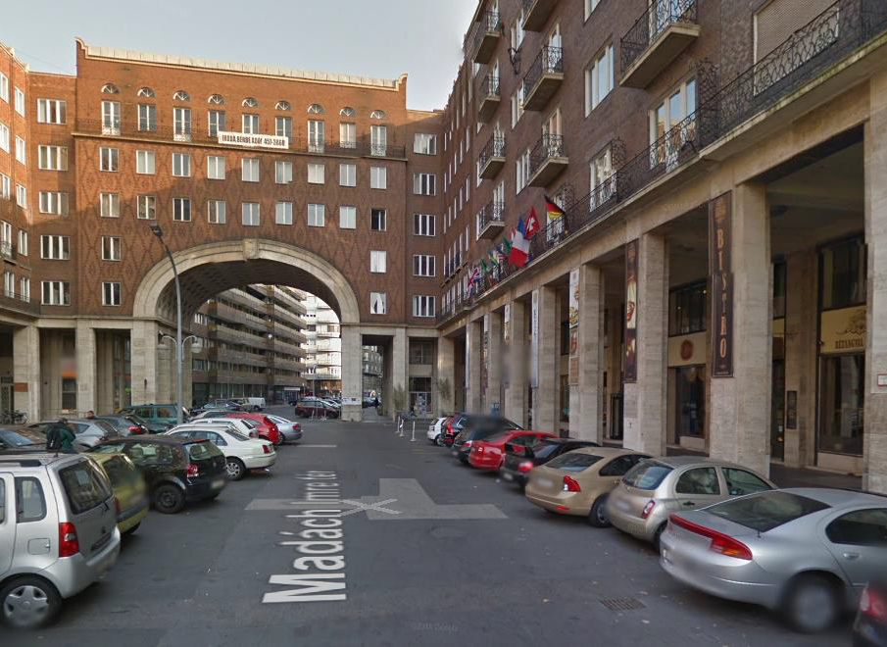
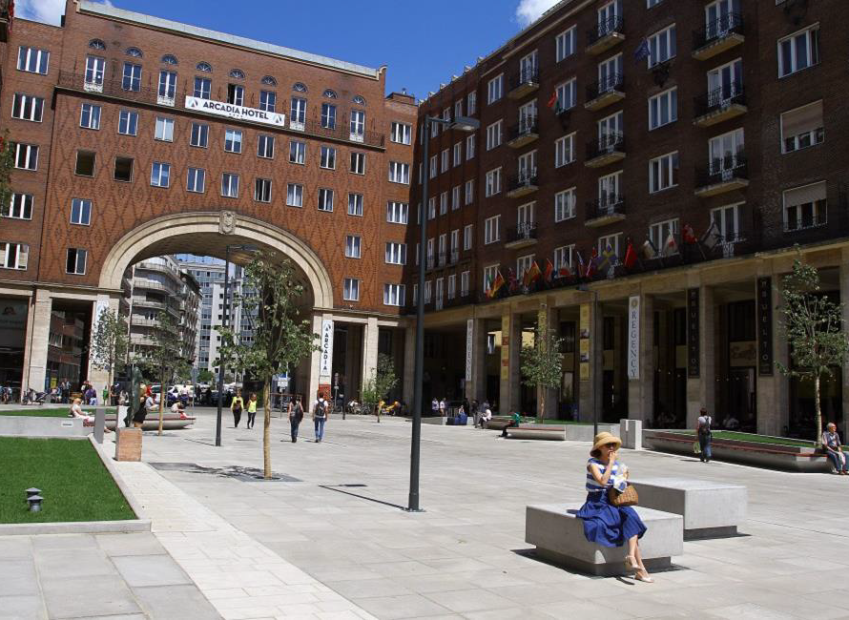
Revitalizace městského prostoru
2011
2014

Slide 11
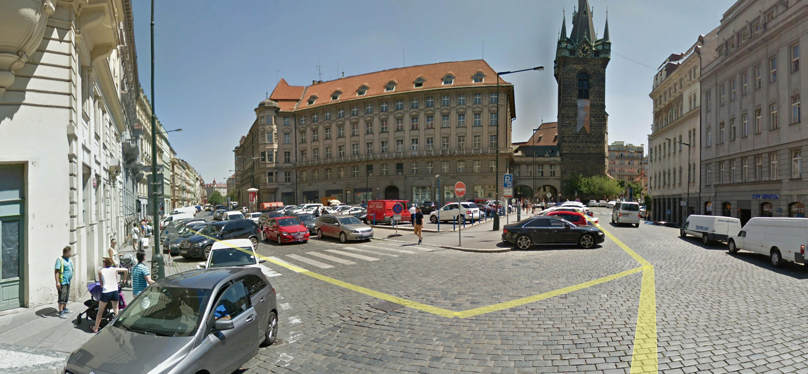
Dnes - parkoviště

Slide 12
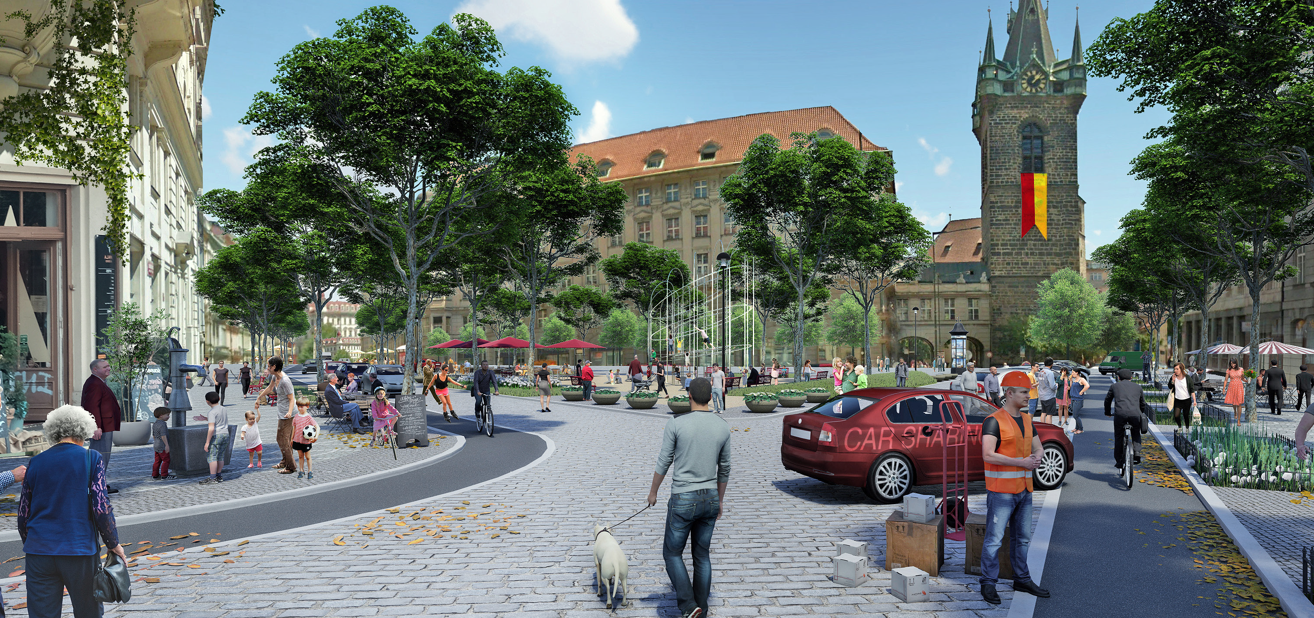
Zítra prostor pro lidi

Slide 13
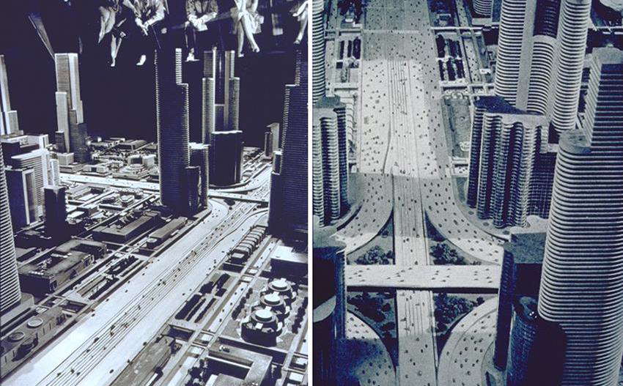
FUTURAMA - New York Expo 1939

Slide 14
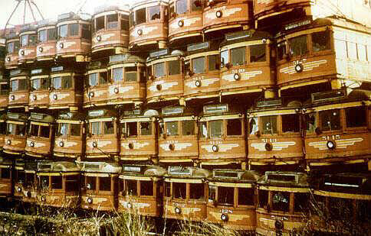
Zrušení veřejné dopravy – Los Angeles 1957

Slide 15
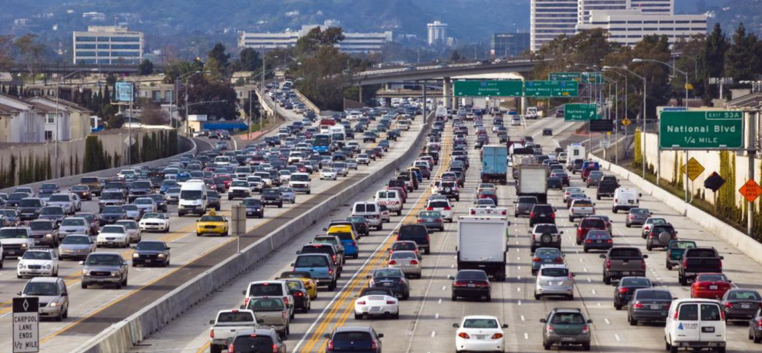

Los Angeles dnes - náš vzor?
Bojovat proti dopravní zácpě rozšiřováním silnic je podobné jako bojovat s nadváhou širšíma kalhotama.
Lewis Mumford

Slide 16
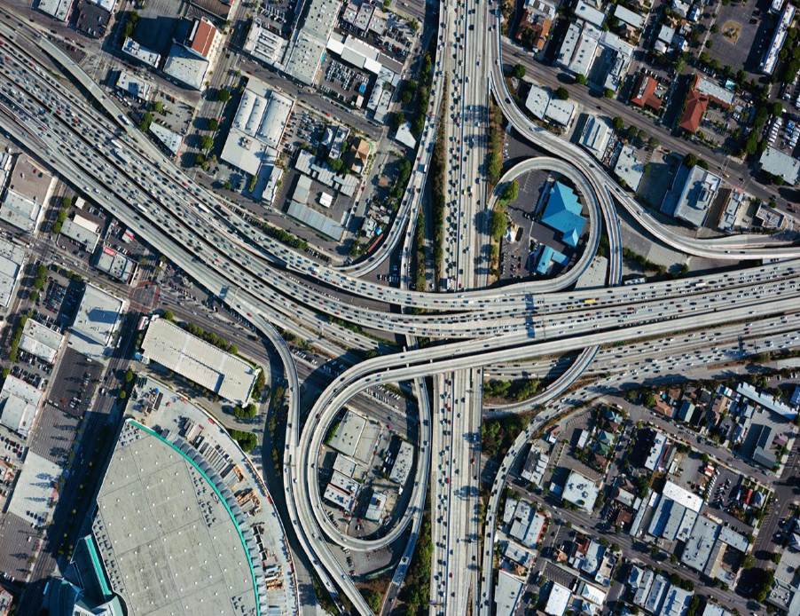
Los Angeles dnes – Město stavěné kolem aut
35% plochy města tvoří silnice, dalších 24% parkoviště

Slide 17
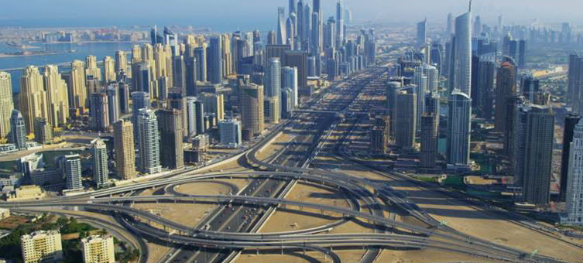
Futurama 21. století

Slide 18
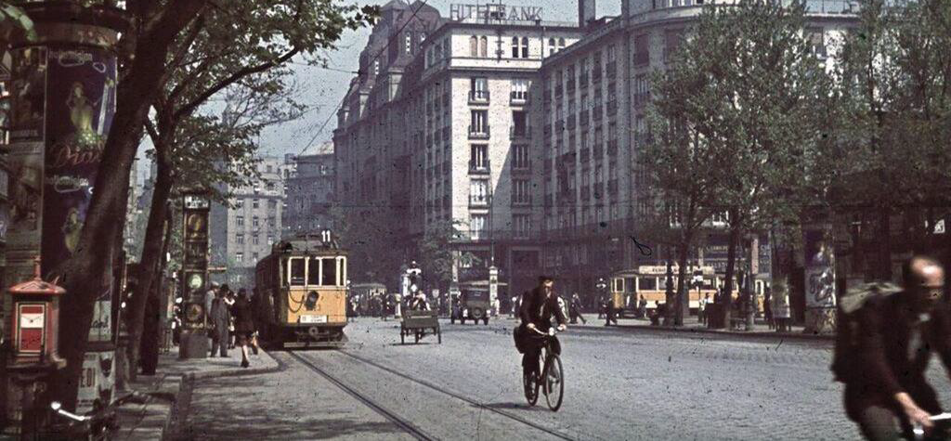
Budapešť 1942
Evropa – jde to jinak?

Slide 19
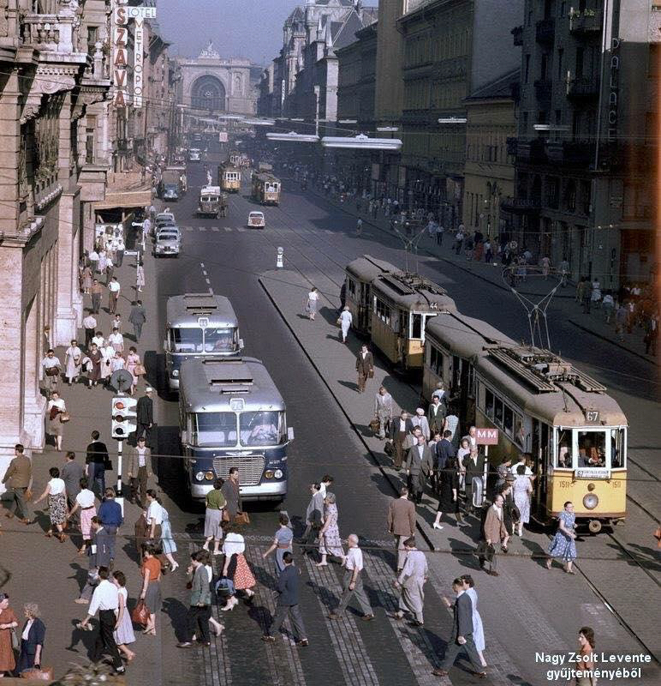
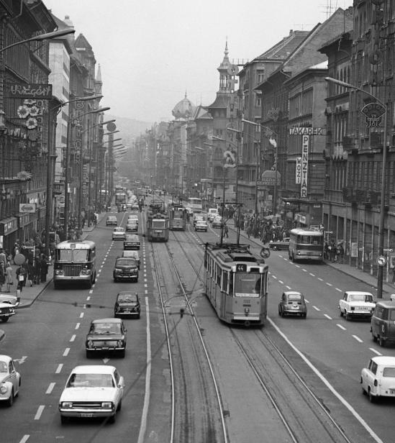

1963
1972
1980

Slide 20
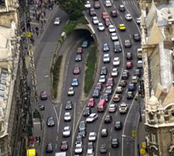
„Východní“ Evropa
Auto = symbol svobody
Urbanizace
Motorizace
„Parkování musí být zdarma“
Auta dominují
… skončí to jako v USA?
… nebo NE?

Slide 21
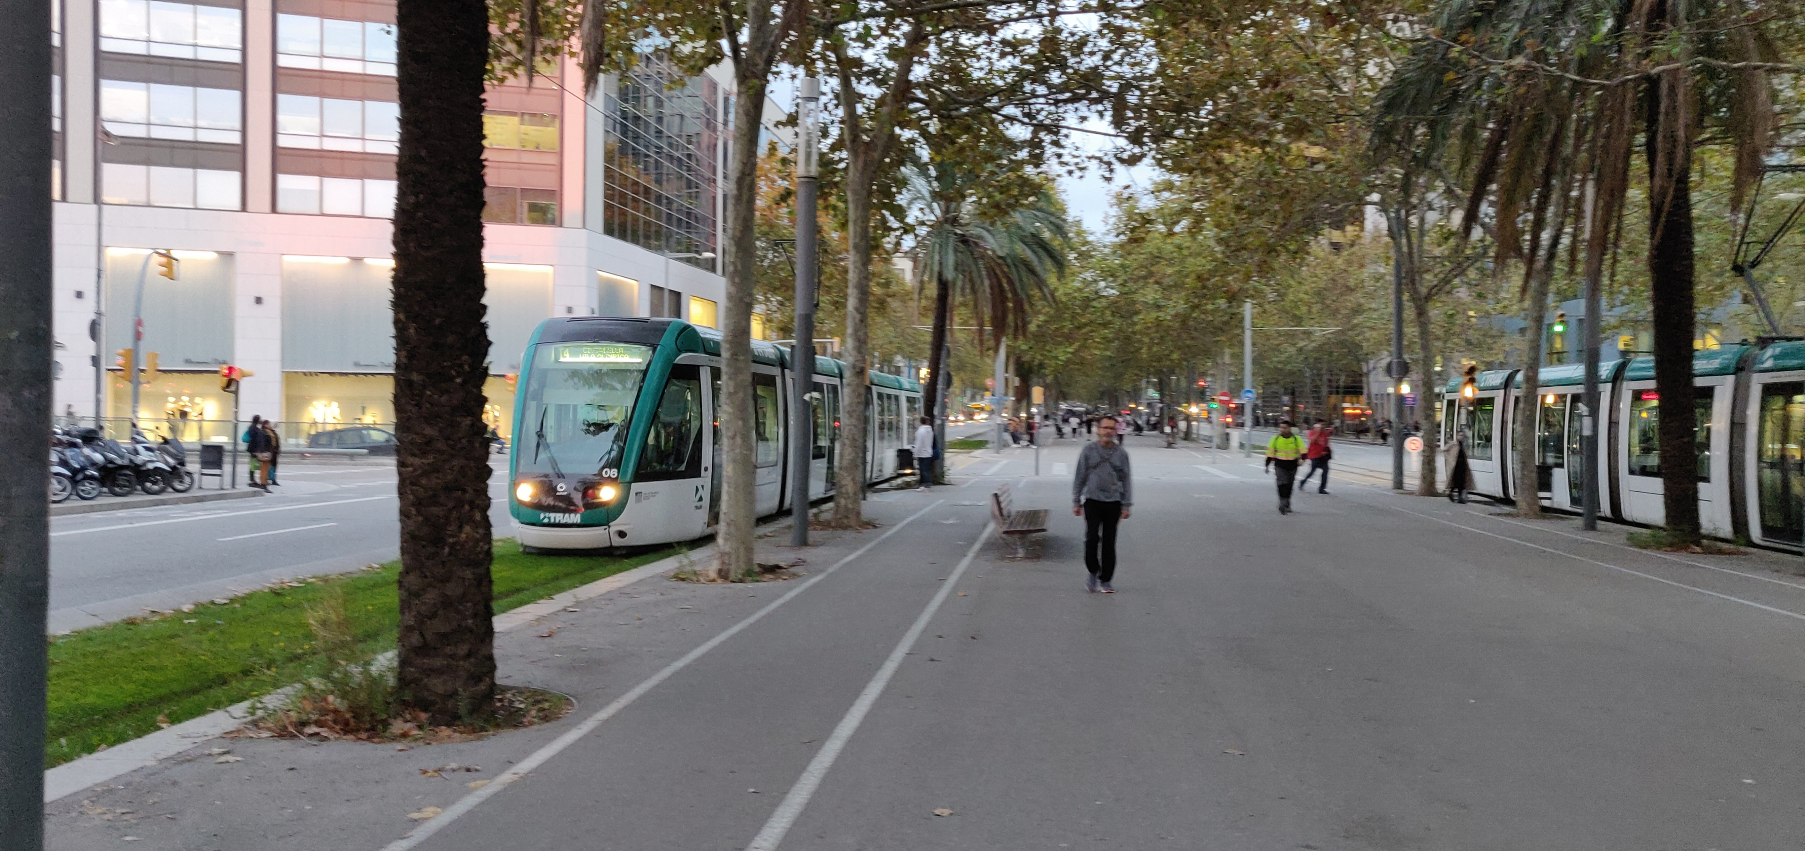
Barcelona 2019
Další velká věc v dopravě bude SPOUSTA malých věcí

Slide 22
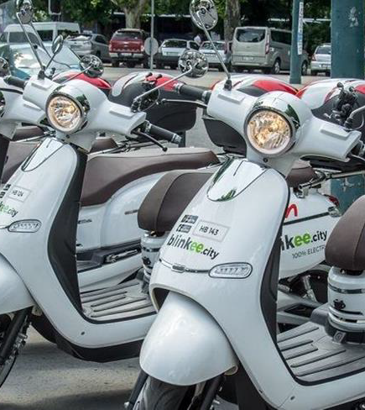
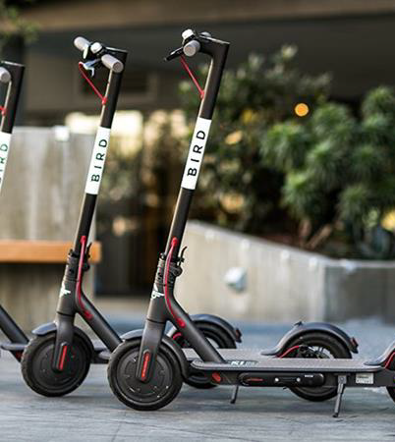
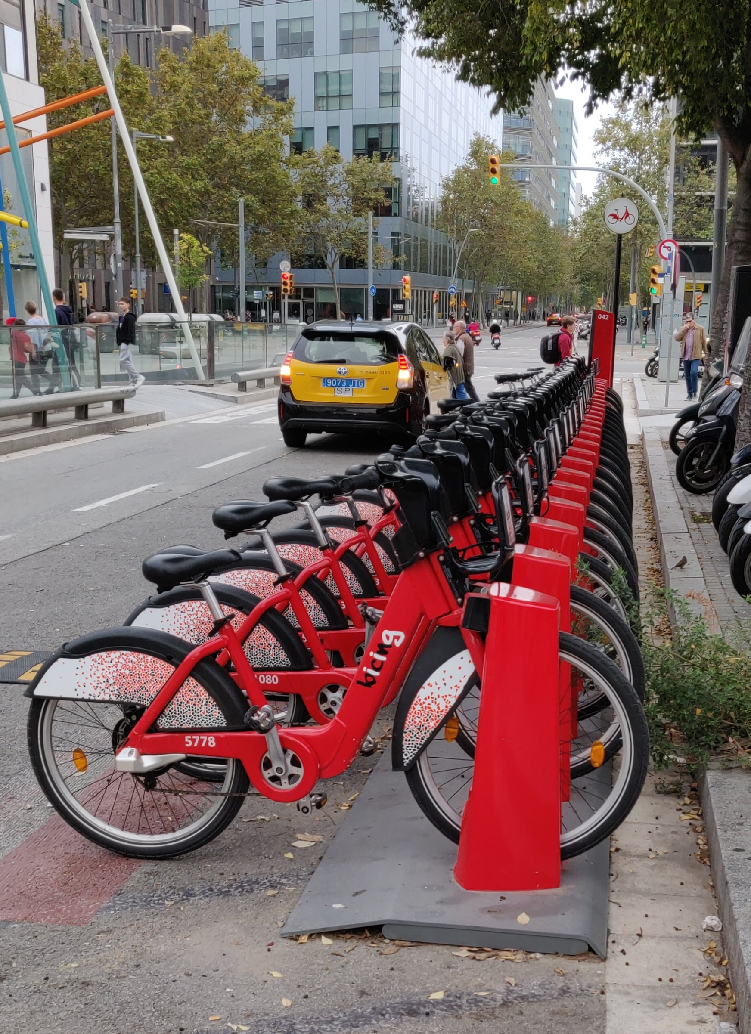
Sdílená ekonomika
(E-)kola
(E-)mopedy
E-skůtry

Slide 23
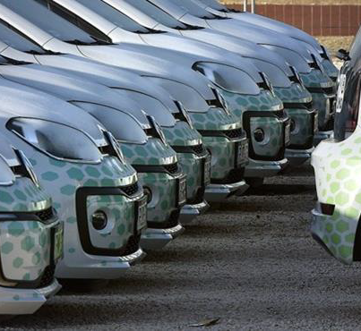
Elektromobilita
Tlačeno politiky
Sdílení (e-car sharing)
Problém dojezdu
Problém dobíjení
Vysoká cena

Slide 24
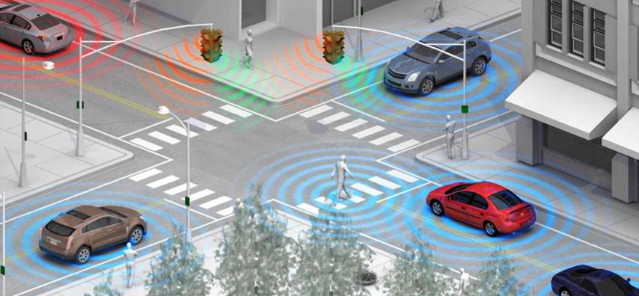
Autonomní a kooperativní vozidla

Slide 25
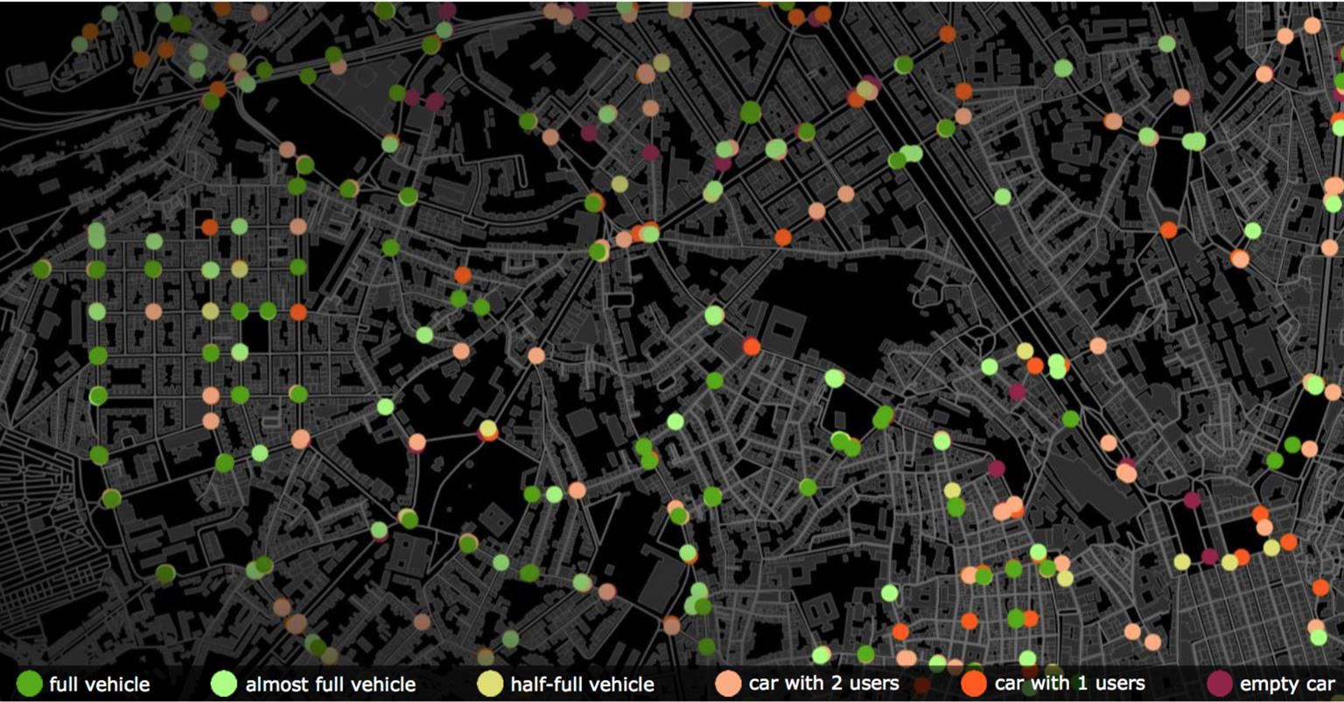
Studie Lisabon 2015
Použitím flotily autonomních vozidel klesne potřeba vozidel o 87-90%

Slide 26
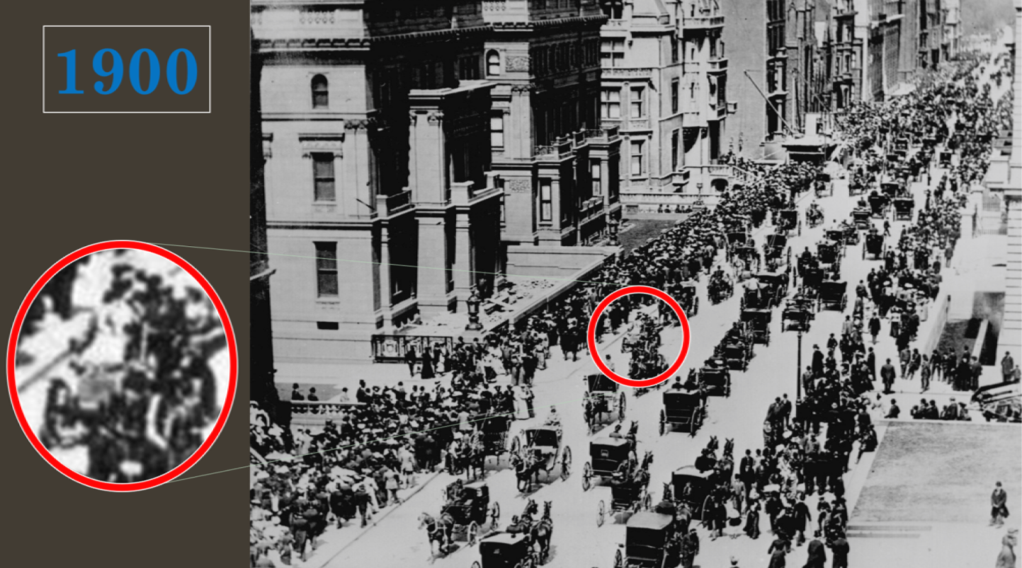
Revoluce v dopravě mohou přijít nečekaně …

Slide 27
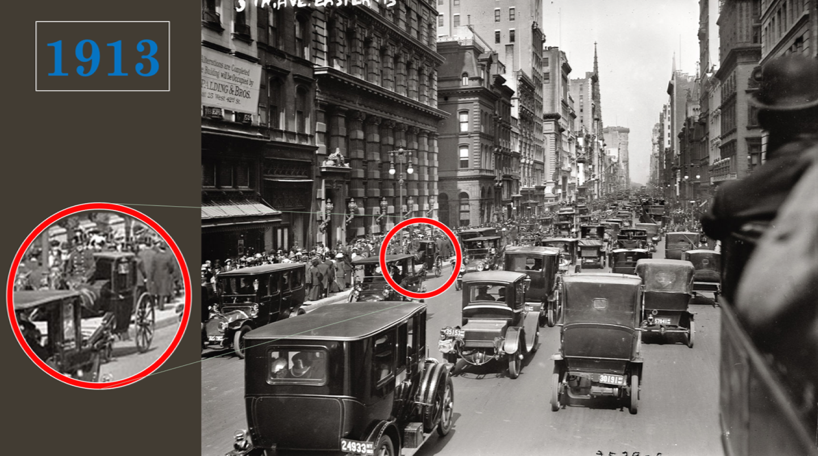
… a proběhnout velmi rychle

Slide 28
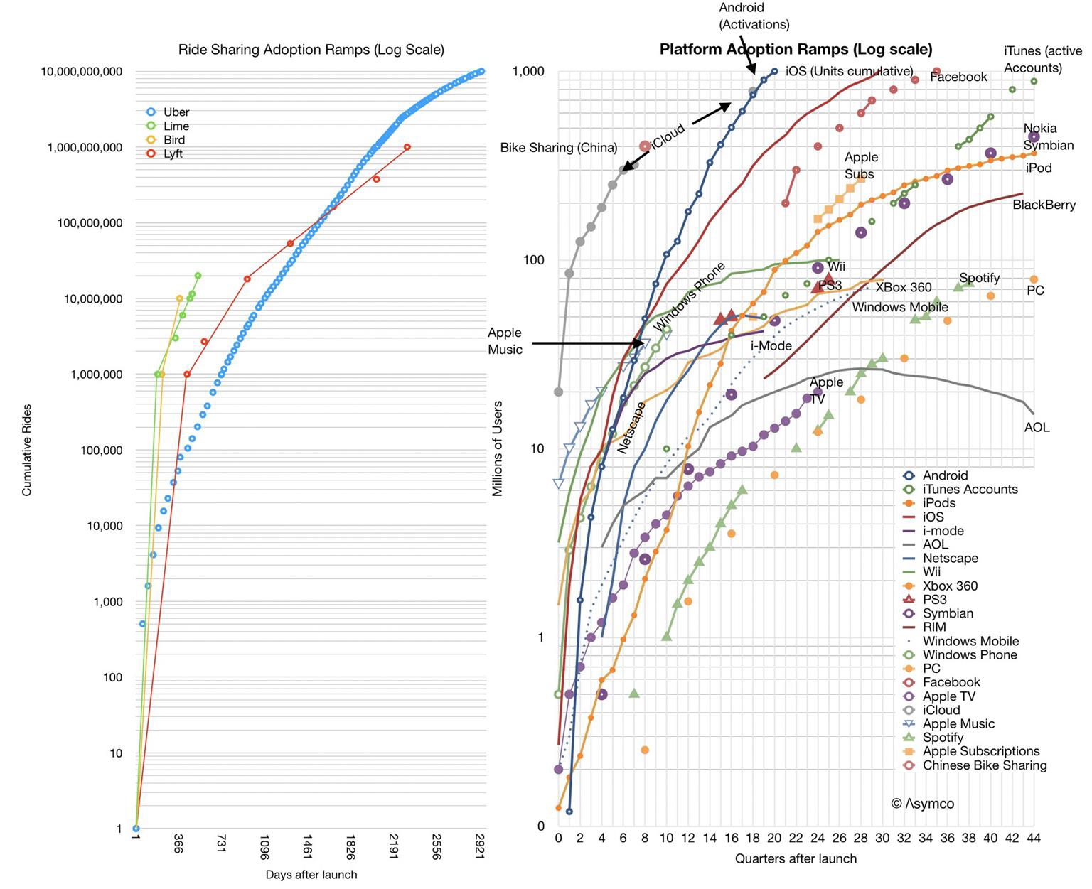
Rychlost adopce technologií

Slide 29
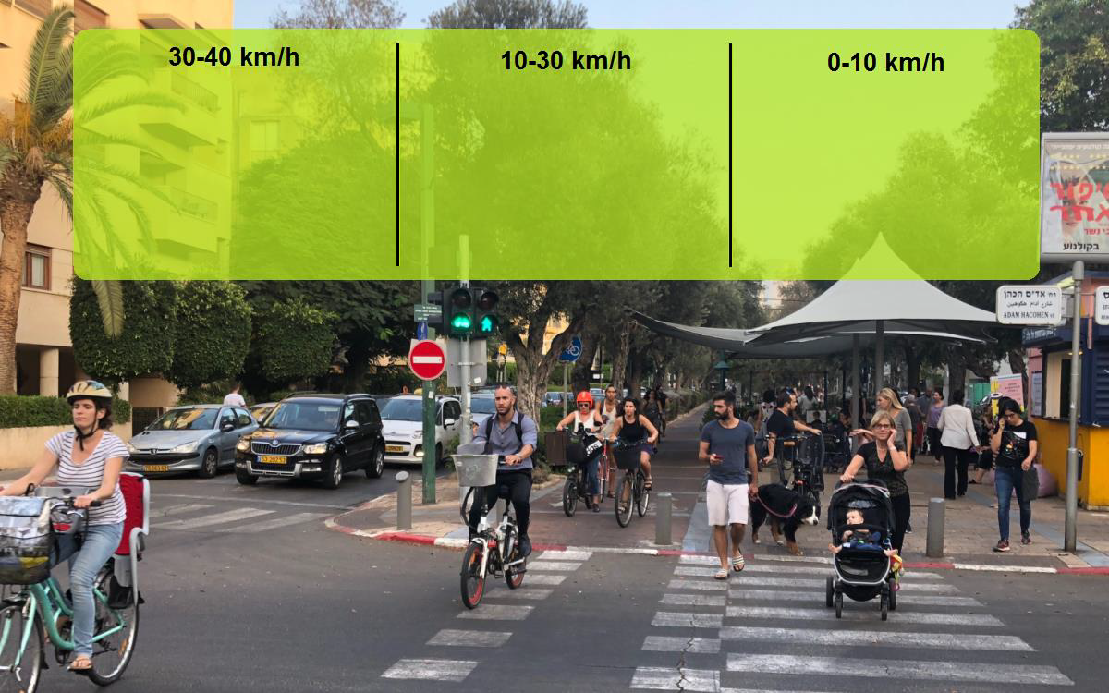








Tel Aviv 2018
Jak zatraktivnit udržitelnou mobilitu?

Slide 30
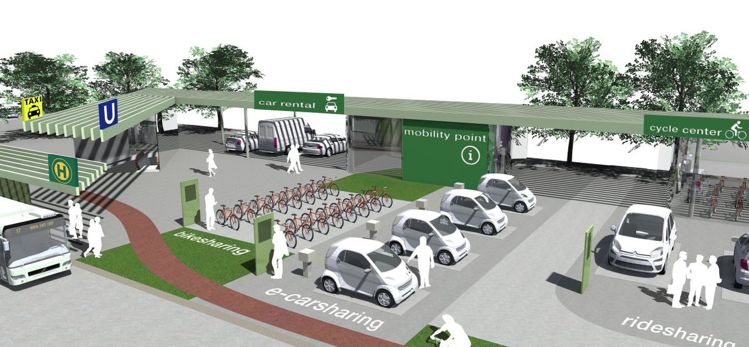
Příklad mobility hubu

Slide 31
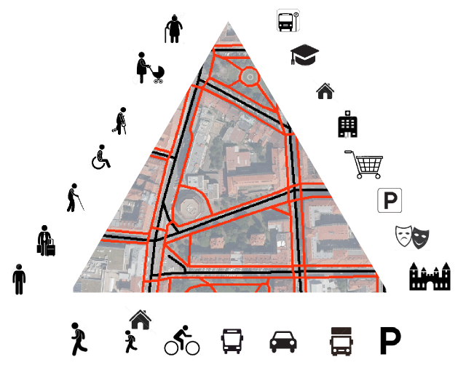
Problém mobility je o lidech Řešíme jej všichni, každý den
Statická data
Silniční doprava a parkování
Pěší doprava
Veřejná doprava
Cyklistická doprava
On-line data
Data ze senzorů
Aktuální dopravní informace
Aktuální stav veřejné dopravy
Aktuální dostupnost sdílených prostředků
KDO
KAM
JAK

Slide 32
Mobilita jako služba (MaaS). Co to je?
Základní myšlenka:
Více druhů dopravy, jeden systém
Úkol:
Umožnit lepší cestování z A do B kombinováním vhodných mobilitních služeb (intermodalita) pro konkrétního cestujícího a situaci.
Prostředky:
Spolupráce regionu a ekosystému poskytovatelů služeb
Efektivní práce s online a historickými informacemi
Důsledná orientace na potřeby cestujících

Slide 33







Současná situace
Model MaaS
MHD
MHD
Regionální doprava
Regionální doprava
Taxi
Taxi
Parkování
Parkování
Sdílené prostředky
Sdílené prostředky
Uživatel

Slide 34




Komerční integrátoři
Otevřená platforma
Organizátor VD jako Integrátor
Otevřená platforma
Organizátor veřejné dopravy

Slide 35
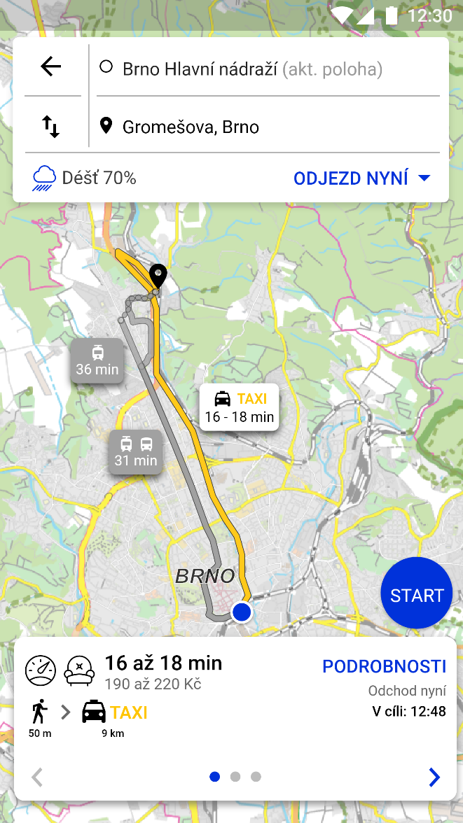
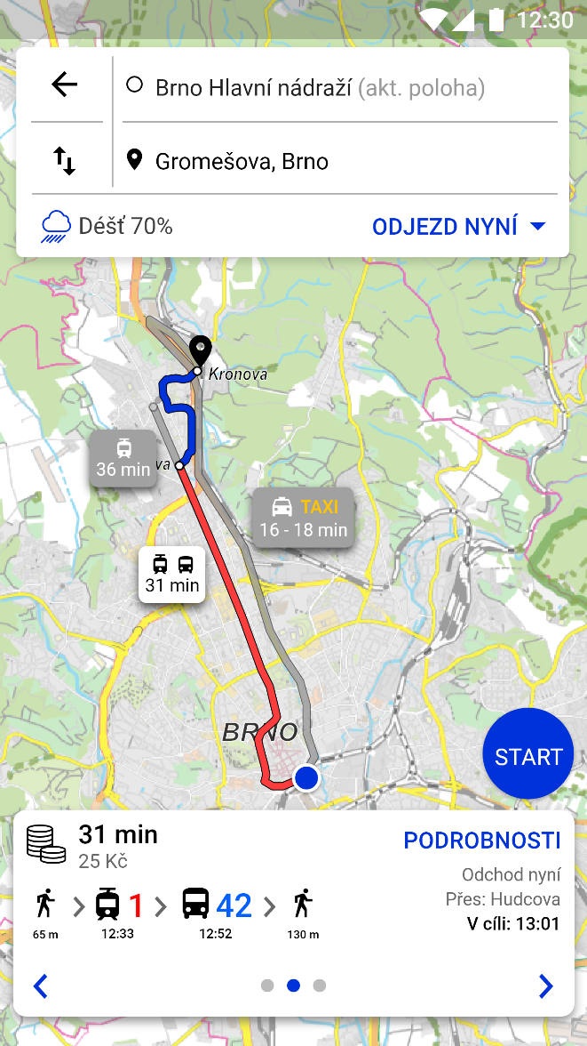
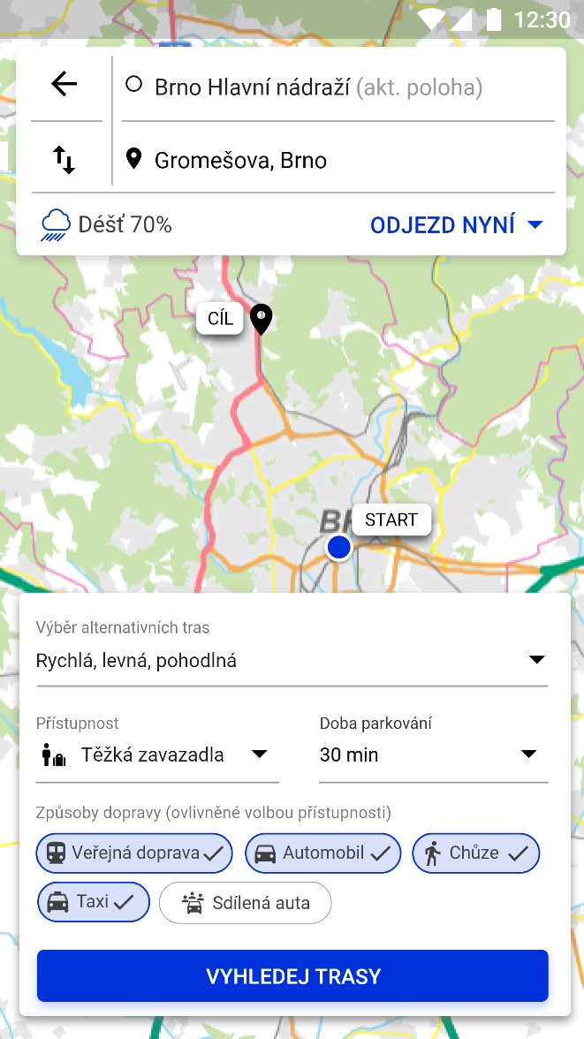
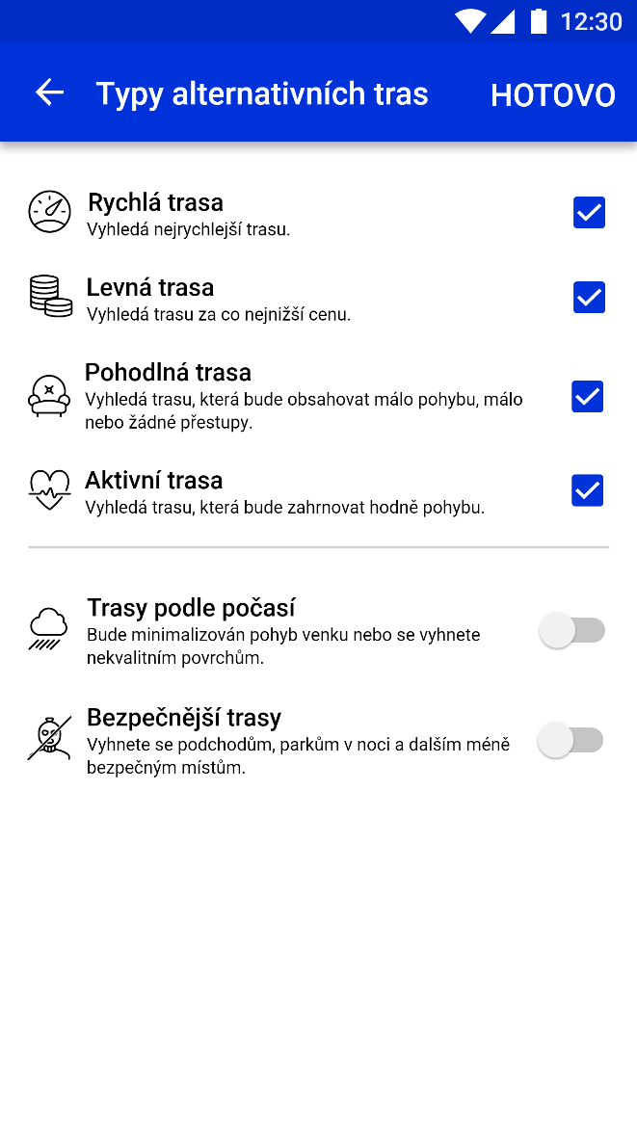
Mobilitní plánovač

Slide 36

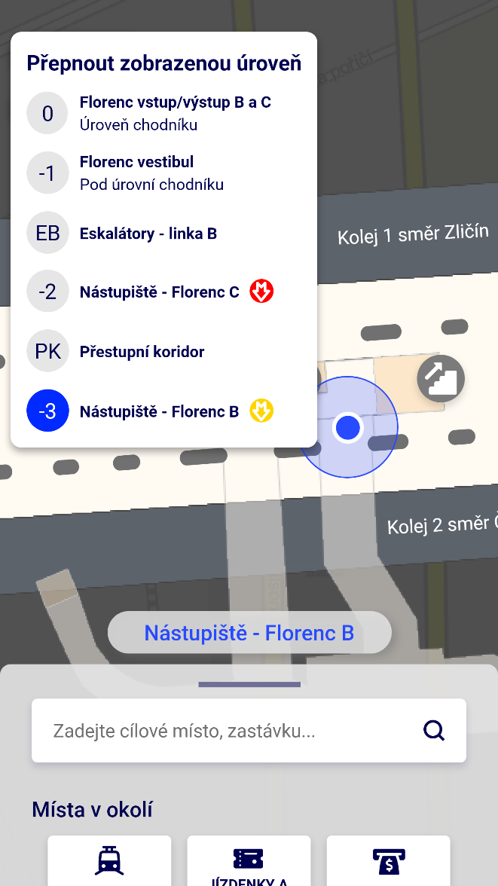
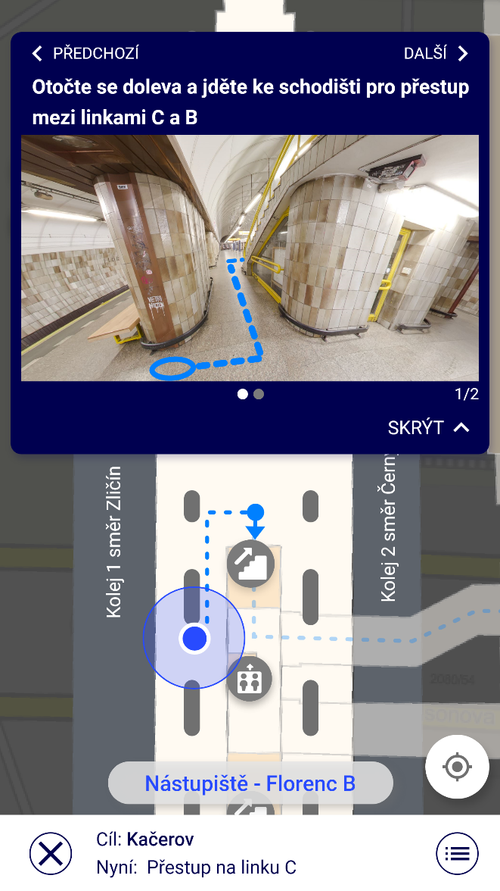
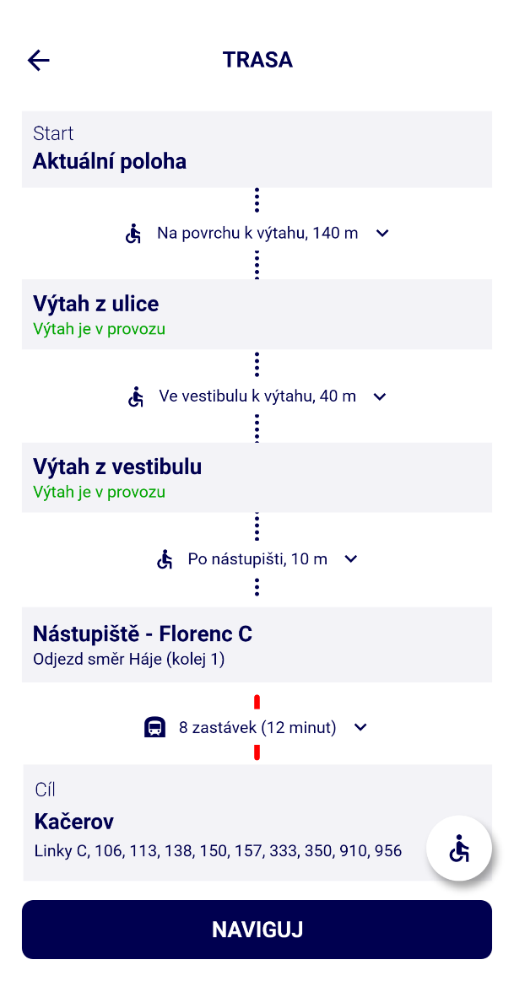
Mikronavigace i v dopravních uzlech

Slide 37
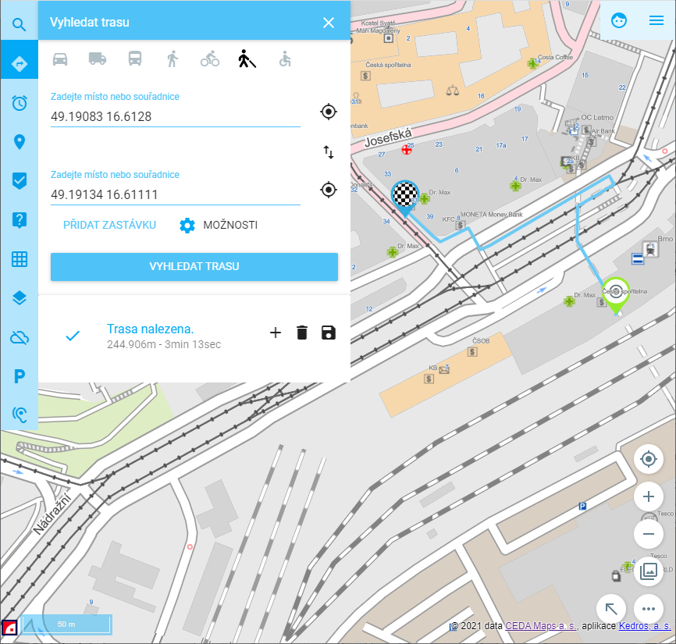
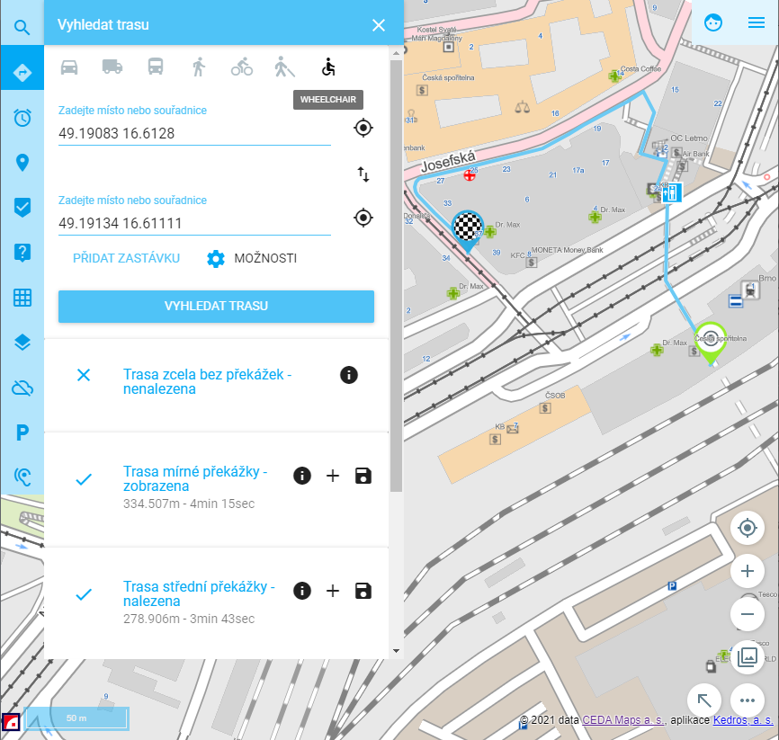
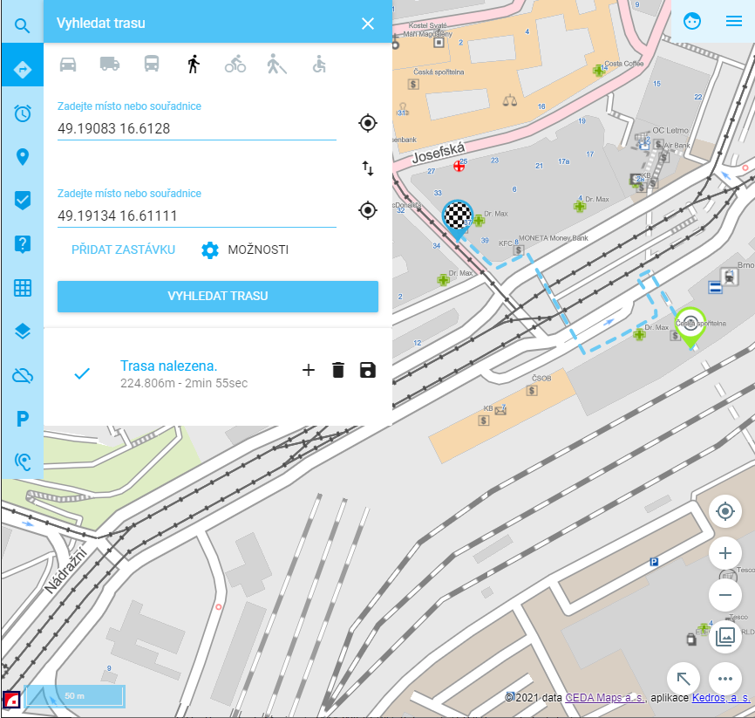

Slide 38
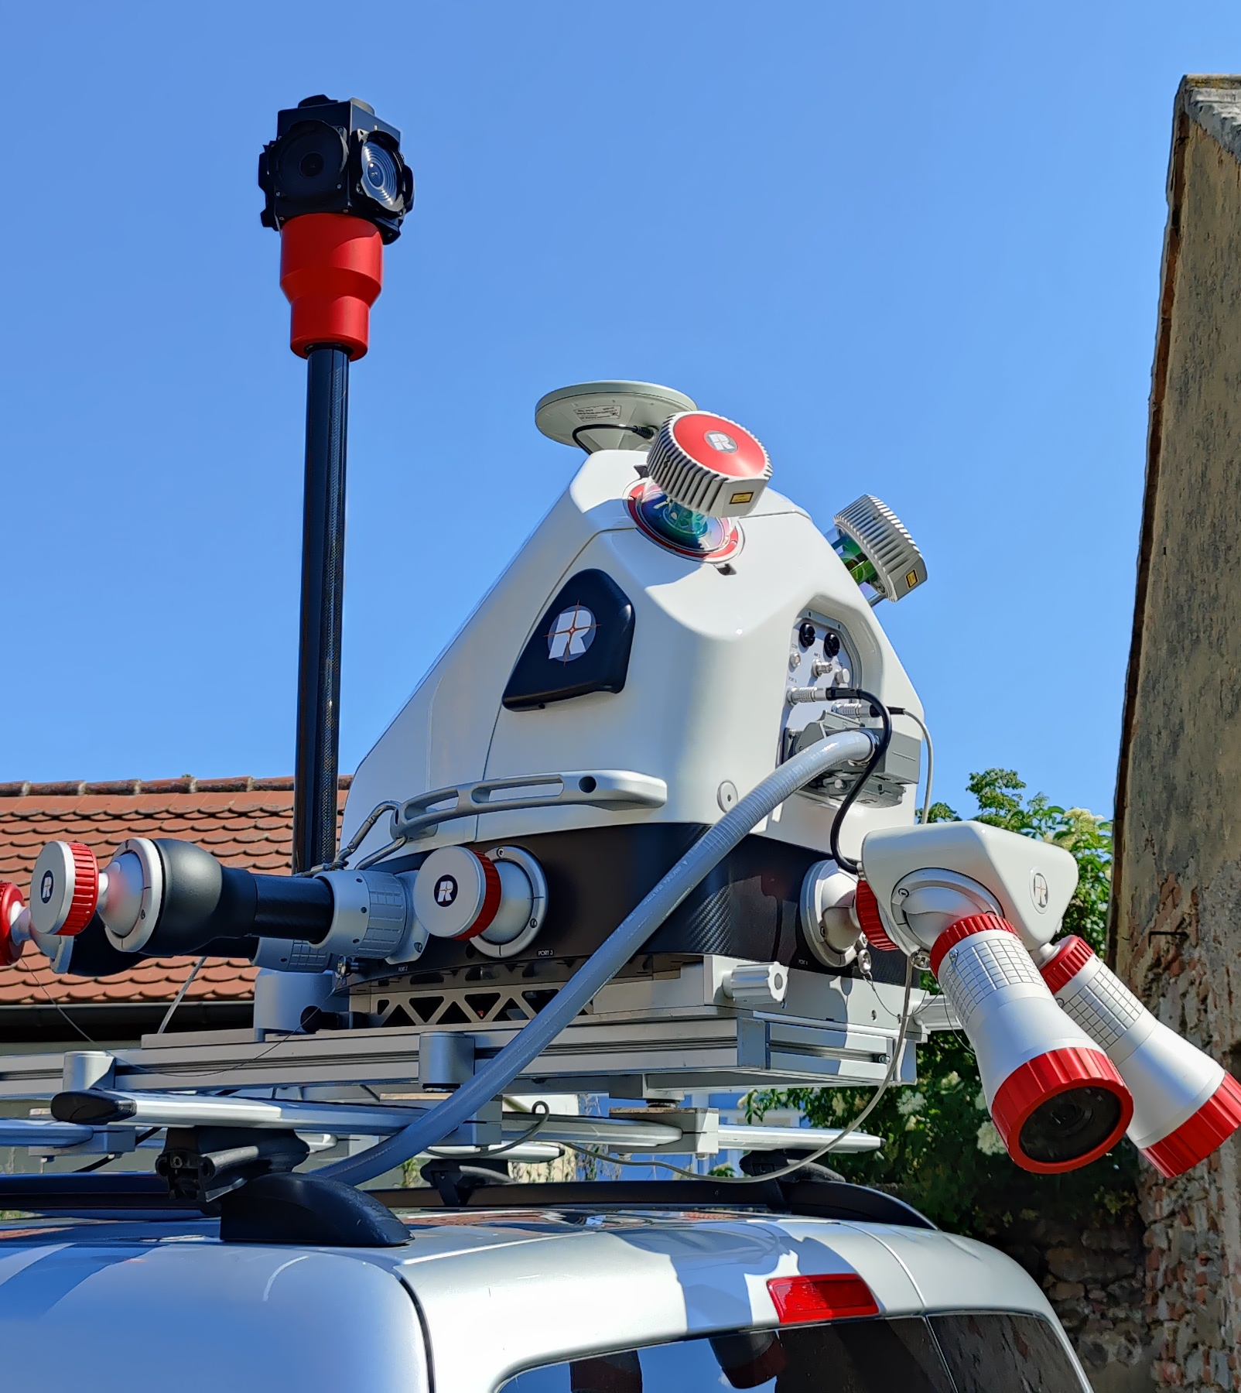
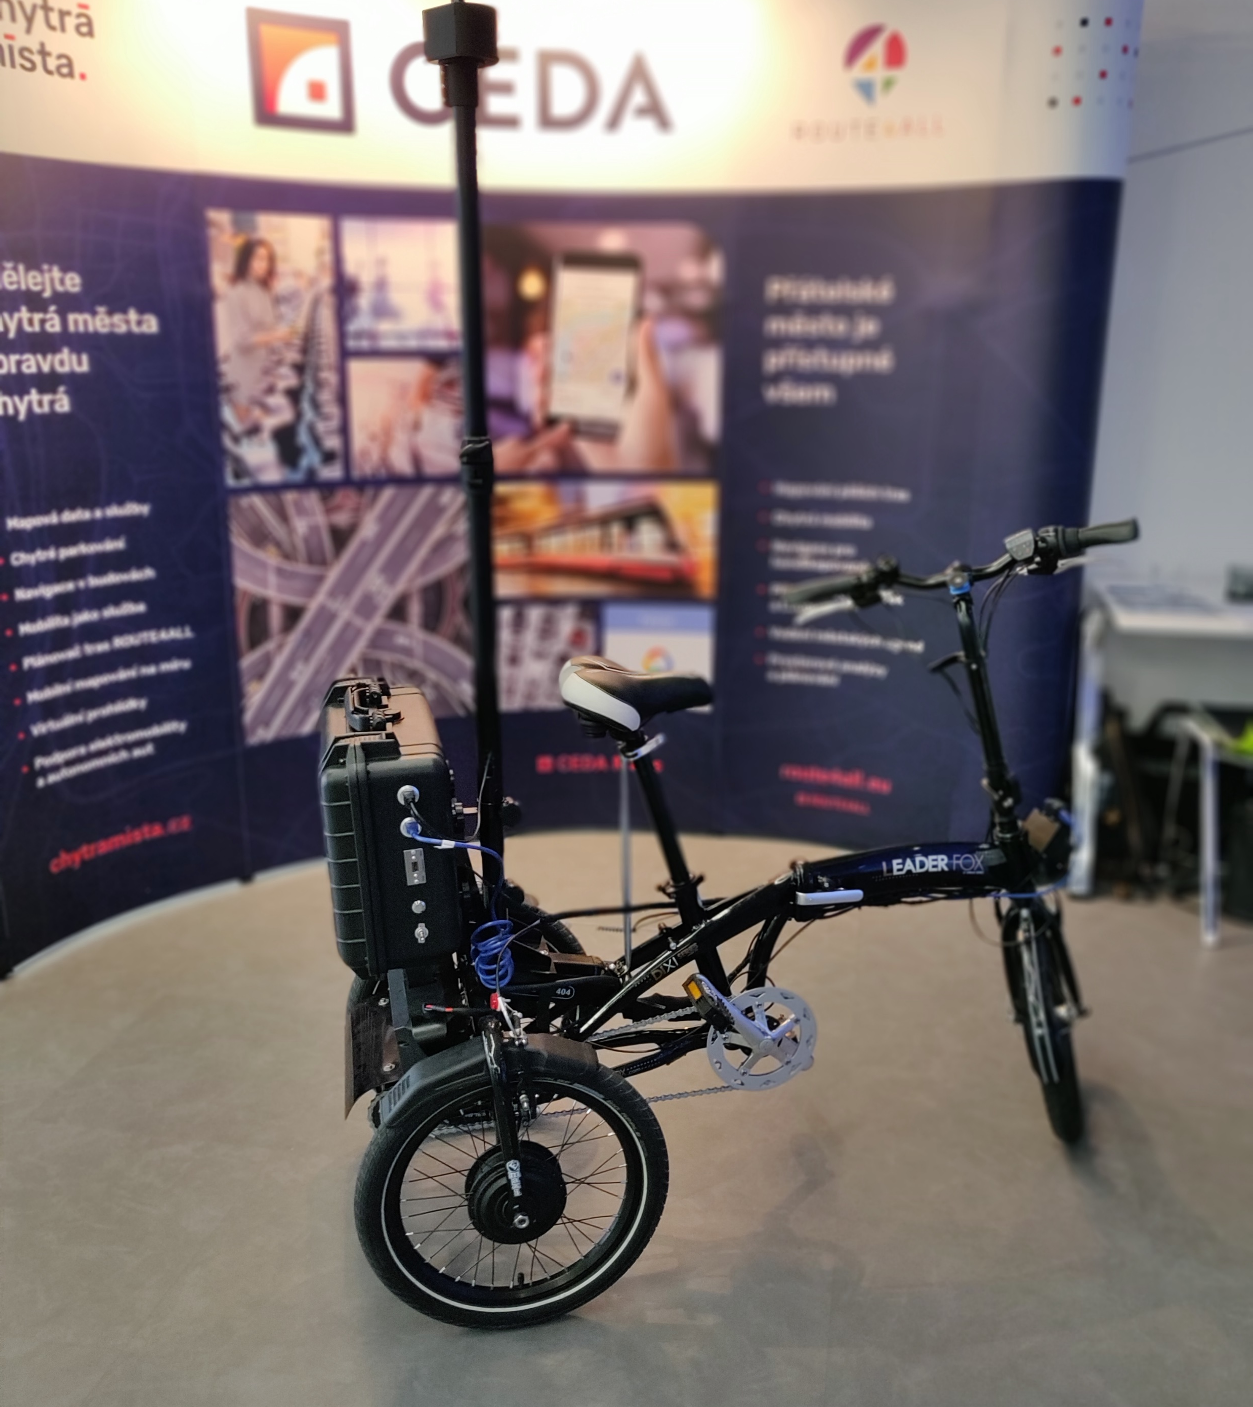
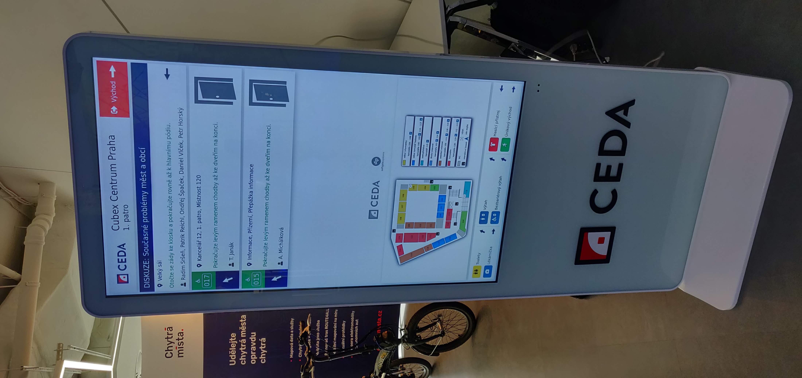
Navšivte nás v Expozóně
Tříkolka pro mapování přístupnosti chodníků
Ultra HD mapovací auto CEDA
Smart navigační kiosek

Slide 39
Radovan Prokeš
CEO
E: prokes@ceda.cz
M: 603 466 000
Děkujeme za pozornost.

Slide 40
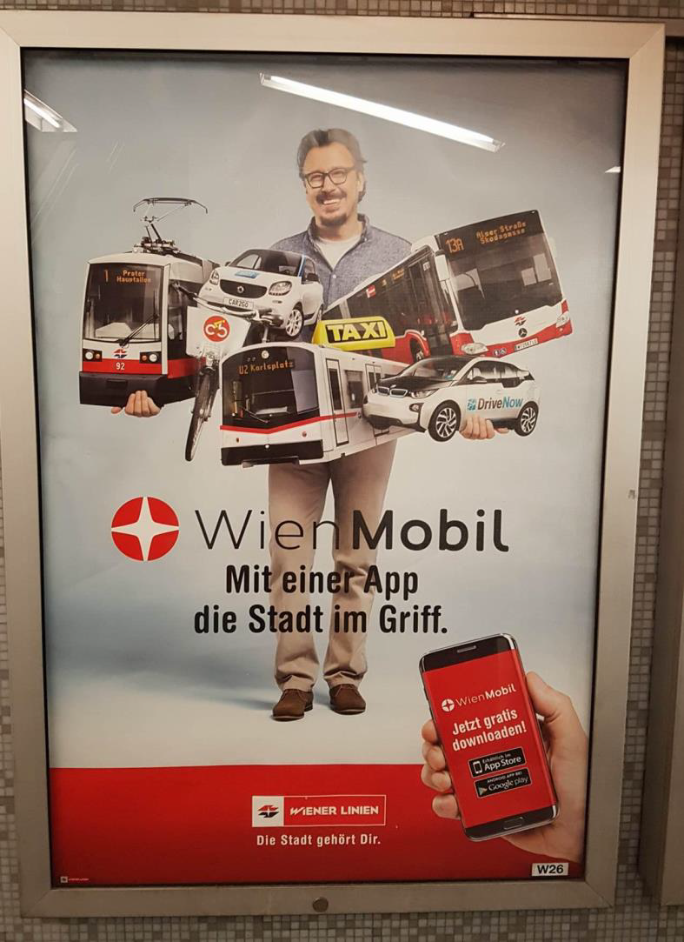
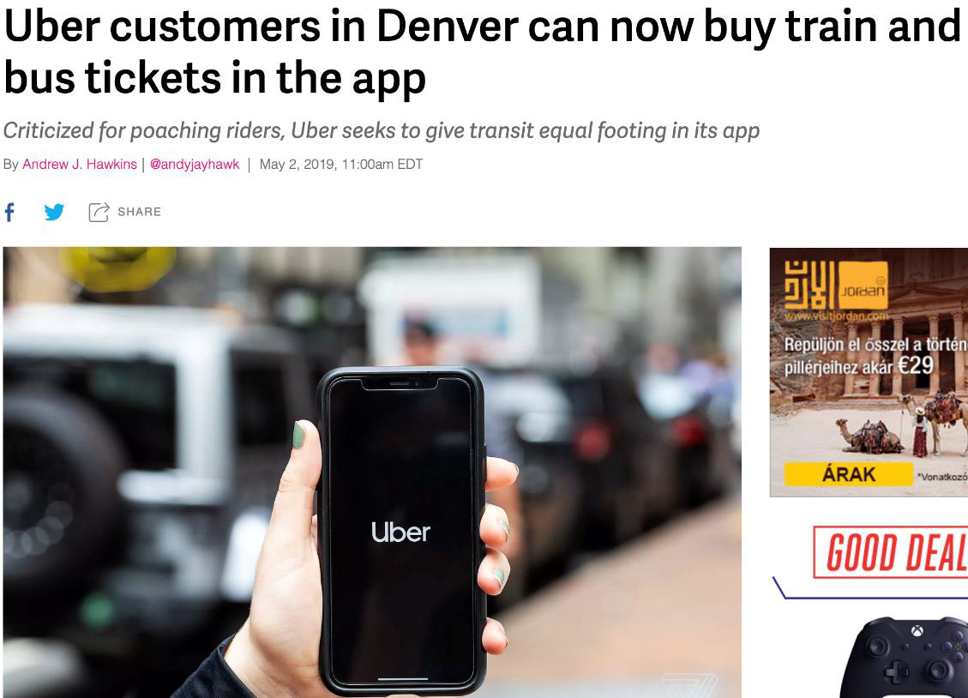
Kdo má mobilitu řešit?
UBER, Google, Apple, …
Města, regiony
Důležitá není JEN technologie, ale také data

Slide 41
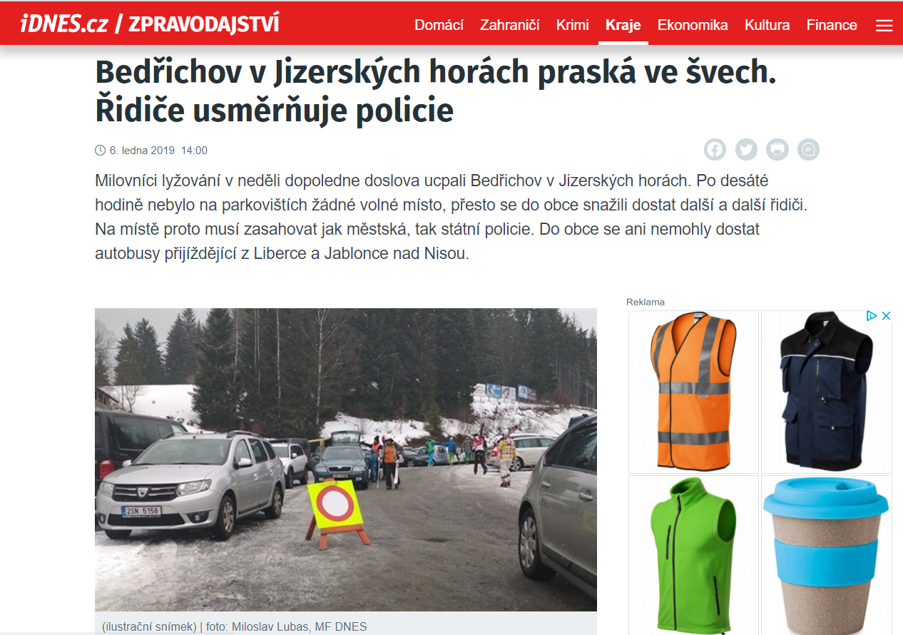
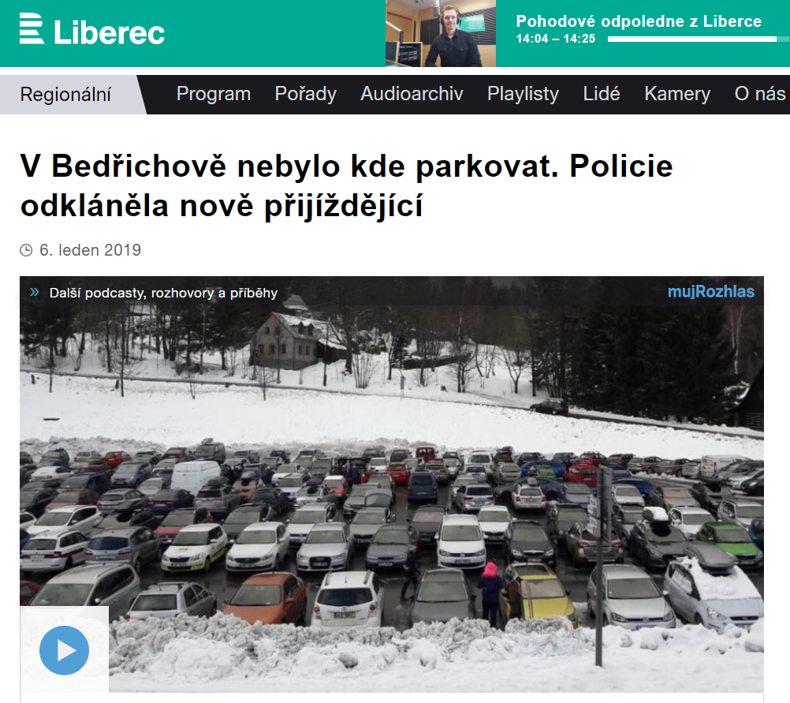
Chytrá mobilitně-teleamtická řešení pro lokální problémy

Slide 42
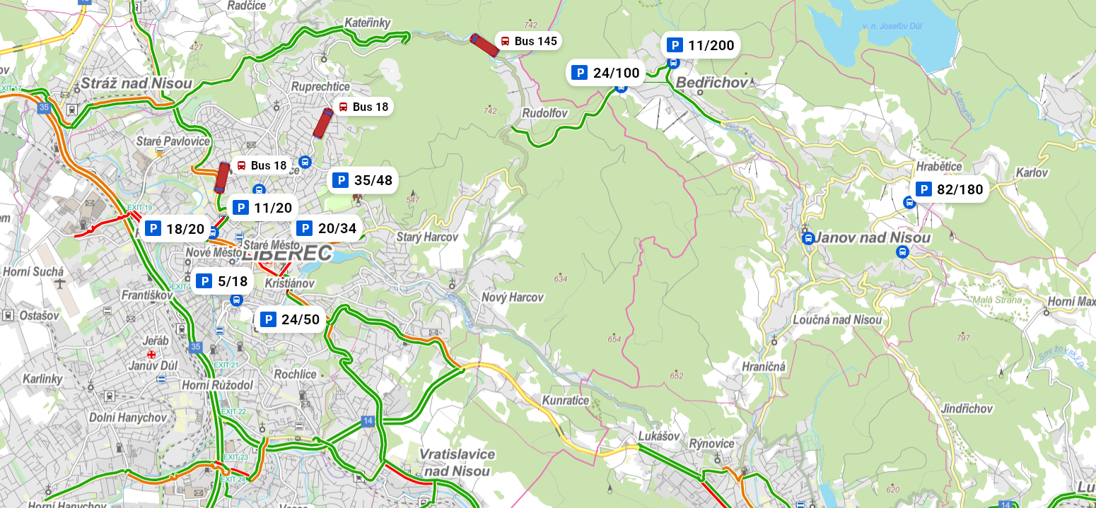



Integrace mobilitních služeb, dedikované mobilitní aplikace pro komutery, turisty a další skupiny
101
Jablonec n.N.: Hor.nám–aut.nádr. 5min
18
Liberec: Zoo-Terminál MHD 9min

Slide 43
Služby CEDA pro podporu mobility
Data o pozemních komunikacích, bodech zájmů, adresách
Intermodální grafy komunikací
Mapování pěších tras, cyklotras
Přístupnost pěších tras, zastávek
Indoor mapování a lokalizace (tranzitní uzly)
Mapování parkovacích kapacit
Online data z dopravy včetně napojení online dat měst (parkování, uzavírky, …)
Služby pro hledání tras multimodální / intermodální
Analytika / statistika / predikce nad daty
Zkušenosti z výzkumů s uživatelskými skupinami
Věda a výzkum: sociologický výzkum, predikce, autonomní vozidla, plánování tras, mikronavigace, navigace v terminálech, mobilita hendikepovaných aj.

